Slide 1

ỦY BAN NHÂN DÂN QUẬN LONG BIÊN
TRƯỜNG TIỂU HỌC ÁI MỘ B
CHÍNH TẢ
NGHE – GHI: TRÍ DŨNG SONG TOÀN

Slide 2
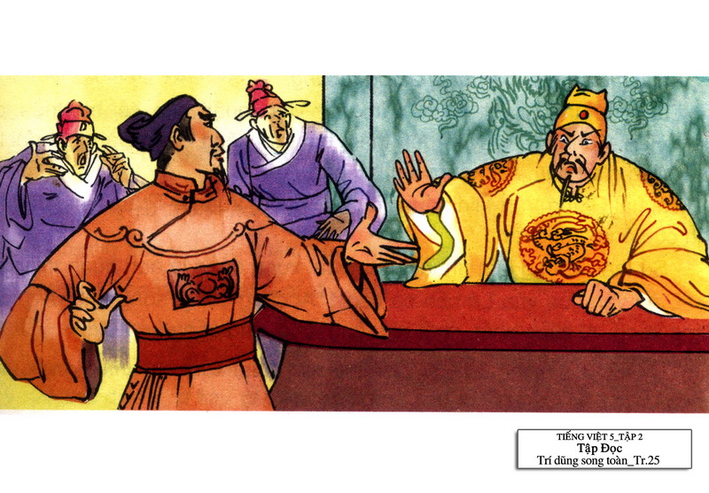
Chính tả (Nghe – ghi)
Trí dũng song toàn

Slide 3
Trí dũng song toàn
Thấy sứ thần Việt Nam dám lấy việc quân đội cả ba triều đại Nam Hán, Tống và Nguyên đều thảm bại trên sông Bạch Đằng để đối lại, vua Minh giận quá, sai người ám hại ông.
Thi hài Giang Văn Minh được đưa về nước. Vua Lê Thần Tông đến tận linh cữu ông, khóc rằng:
- Sứ thần không làm nhục mệnh vua, xứng đáng là anh hùng thiên cổ.
Điếu văn của vua Lê còn có câu: “Ai cũng sống, sống như ông, thật đáng sống. Ai cũng chết, chết như ông, chết như sống.’’
Theo Đinh Xuân Lâm- Trương Hữu Quýnh và Trung Lưu.

Slide 4

Tìm hiểu nội dung đoạn viết:
1. Đoạn văn kể về điều gì?
Đoạn văn kể về sứ thần Giang Văn Minh khảng khái khiến vua nhà Minh tức giận, sai người ám hại ông. Vua Lê Thần Tông khóc thương trước linh cữu của ông, ca ngợi ông là anh hùng thiên cổ.

Slide 5
Thấy sứ thần Việt Nam dám lấy việc quân đội cả ba triều đại Nam Hán, Tống và Nguyên đều thảm bại trên sông Bạch Đằng để đối lại, vua Minh giận quá, sai người ám hại ông.
Thi hài Giang Văn Minh được đưa về nước. Vua Lê Thần Tông đến tận linh cữu ông, khóc rằng:
- Sứ thần không làm nhục mệnh vua, xứng đáng là anh hùng thiên cổ.
Điếu văn của vua Lê còn có câu: “Ai cũng sống, sống như ông, thật đáng sống. Ai cũng chết, chết như ông, chết như sống.’’
Theo Đinh Xuân Lâm- Trương Hữu Quýnh và Trung Lưu.
Việt Nam
Nam
Hán
Tống
Nguyên
Bạch Đằng
Minh
Giang Văn Minh
Lê Thần Tông
Lê
2. Trong đoạn chính tả trên, những từ nào được viết hoa?

Slide 6
Thấy sứ thần Việt Nam dám lấy việc quân đội cả ba triều đại Nam Hán, Tống và Nguyên đều thảm bại trên sông Bạch Đằng để đối lại, vua Minh giận quá, sai người ám hại ông.
Thi hài Giang Văn Minh được đưa về nước. Vua Lê Thần Tông đến tận linh cữu ông, khóc rằng:
- Sứ thần không làm nhục mệnh vua, xứng đáng là anh hùng thiên cổ.
Điếu văn của vua Lê còn có câu: “Ai cũng sống, sống như ông, thật đáng sống. Ai cũng chết, chết như ông, chết như sống.’’
Theo Đinh Xuân Lâm- Trương Hữu Quýnh và Trung Lưu.

Slide 7
Luyện viết từ khó:
Luyện tập
sứ thần
linh cữu
mệnh vua
thiên cổ

Slide 8
Thấy sứ thần Việt Nam dám lấy việc quân đội cả ba triều đại Nam Hán, Tống và Nguyên đều thảm bại trên sông Bạch Đằng để đối lại, vua Minh giận quá, sai người ám hại ông.
Thi hài Giang Văn Minh được đưa về nước. Vua Lê Thần Tông đến tận linh cữu ông, khóc rằng:
- Sứ thần không làm nhục mệnh vua, xứng đáng là anh hùng thiên cổ.
Điếu văn của vua Lê còn có câu: “Ai cũng sống, sống như ông, thật đáng sống. Ai cũng chết, chết như ông, chết như sống.’’
Theo Đinh Xuân Lâm- Trương Hữu Quýnh và Trung Lưu.

Slide 9
Thấy sứ thần Việt Nam dám lấy việc quân đội cả ba triều đại Nam Hán, Tống và Nguyên đều thảm bại trên sông Bạch Đằng để đối lại, vua Minh giận quá, sai người ám hại ông.
Thi hài Giang Văn Minh được đưa về nước. Vua Lê Thần Tông đến tận linh cữu ông, khóc rằng:
- Sứ thần không làm nhục mệnh vua, xứng đáng là anh hùng thiên cổ.
Điếu văn của vua Lê còn có câu: “Ai cũng sống, sống như ông, thật đáng sống. Ai cũng chết, chết như ông, chết như sống.’’
Theo Đinh Xuân Lâm- Trương Hữu Quýnh và Trung Lưu.

Slide 10
SOÁT LỖI
VIẾT CHÍNH TẢ
Trí dũng song toàn
Thấy sứ thần Việt Nam dám lấy việc quân đội cả ba triều đại Nam Hán, Tống và Nguyên đều thảm bại trên sông Bạch Đằng để đối lại, vua Minh giận quá, sai người ám hại ông.
Thi hài Giang Văn Minh được đưa về nước. Vua Lê Thần Tông đến tận linh cữu ông, khóc rằng:
- Sứ thần không làm nhục mệnh vua, xứng đáng là anh hùng thiên cổ.
Điếu văn của vua Lê còn có câu: “Ai cũng sống, sống như ông, thật đáng sống. Ai cũng chết, chết như ông, chết như sống.’’
Theo Đinh Xuân Lâm- Trương Hữu Quýnh và Trung Lưu.

Slide 11
Luyện tập
2) Tìm và viết các từ:
a) Chứa tiếng bắt đầu bằng r, d hoặc gi, có nghĩa như sau:
- Giữ lại để dùng sau.
Dành dụm
Để dành
- Biết rõ, thành thạo.
rành
Rành rẽ
- Đồ đựng đan bằng tre nứa, đáy phẳng, thành cao.
Cái giành

Slide 12
Luyện tập
NHÓM ĐÔI
2. Tìm và viết các từ:
b) Chứa tiếng có thanh hỏi hoặc thanh ngã, có nghĩa như sau:
Dám đương đầu với khó khăn, nguy hiểm:
Lớp mỏng bọc bên ngoài của cây, quả.
Đồng nghĩa với giữ gìn.
→ Dũng cảm
→ Vỏ
→ Bảo vệ

Slide 13
Bài tập 3a: Có thể điền r, d hay gi vào chỗ trống nào trong bài thơ sau?
Dáng hình ngọn gió
Bầu trời rộng thênh thang
Là căn nhà của gió
Chân trời như cửa ngỏ
Thả sức gió đi về
Nghe cây lá …ầm …ì
Ấy là khi gió hát
Mặt biển sóng lao xao
Là gió đang …ạo nhạc
Những ngày hè oi bức
Cứ tưởng gió đi đâu
Gió nép vào vành nón
Quạt …ịu trưa ve sầu
Gió còn lượn lên cao
Vượt sông dài biển rộng
Cõng nước làm mưa … ào
Cho xanh tươi đồng ruộng
Gió khô ô muối trắng
Gió chẳng bao … ờ mệt !
Nhưng đố ai biết được
Hình…áng gió thế nào.
Theo ĐOÀN THỊ LAM LUYẾN
d
r
r
r
gi
d
d

Slide 14
CÁ NHÂN
3b) Có thể đặt dấu hỏi hay dấu ngã vào chữ in đậm nào trong mẩu chuyện vui sau?
Sợ mèo không biết
Một người bị bệnh hoang tương, suốt ngày ngỡ mình là chuột, cuối cùng được ra viện nhưng anh ta cứ đứng tần ngần mai ở cổng viện mà không đi. Một bác sĩ thấy lạ bèn đến hỏi. Bệnh nhân sợ hai giai thích:
Bên công có một con mèo.
Bác sĩ bảo:
Nhưng anh đã biết mình không phai là chuột kia mà.
Anh chàng trả lời:
Tôi biết như vậy hỏi có ăn thua gì. Nhơ con mèo nó không biết điều ấy thì sao?
Theo BÍ QUYẾT SỐNG LÂU
tưởng
mãi
hãi
giải
cổng
phải
Nhỡ

Slide 15
LUYỆN TẬP (trang 38)
Bài 2
DANH TỪ RIÊNG LÀ TÊN NGƯỜI
DANH TỪ RIÊNG LÀ TÊN ĐỊA LÍ VIỆT NAM
Nhụ
Bạch Đằng Giang
Mõm Cá Sấu
QUY TẮC VIẾT HOA TÊN NGƯỜI, TÊN ĐỊA LÍ VIỆT NAM
Khi viết tên người, tên địa lí Việt Nam,
cần viết hoa chữ cái đầu mỗi tiếng tạo thành tên đó.

Slide 16
Bài 3
Viết một số tên người, tên địa lí mà em biết.
Tên người:
Tên một bạn nam và một bạn nữ trong lớp.
Tên một anh hùng nhỏ tuổi trong lịch sử nước ta.
b) Tên địa lí:
Tên một dòng sông (hoặc hồ, núi, đèo).
Tên một xã (hoặc phường).

Slide 17
Tên người:
Tên một bạn nam và một bạn nữ trong lớp: Nguyễn Phú Thành, Nguyễn Tú Anh, Trần Dương Bảo Anh,......
Tên một anh hùng nhỏ tuổi trong lịch sử nước ta:Kim Đồng, Nguyễn Bá Ngọc, Lê Văn Tám.
b) Tên địa lí:
Tên một dòng sông (hoặc hồ, núi, đèo):
+ Sông: Hồng, Lô, Đà, Cửu Long, Đà Rằng,....
+ Hồ : Hoàn Kiếm, Trúc Bạch,...…
+ Đèo: Ngang, Hải Vân,....…
Tên một xã (hoặc phường): Xã Nguyễn Huệ, Việt Dân, Bình Dương, Thủy An, Đức Chính,....
Quận: Hoàng Mai, Hoàn Kiếm, Thanh Xuân,...…

Slide 18
Nêu quy tắc viết hoa tên người, tên địa lí Việt Nam?
Khi viết tên người, tên địa lí Việt Nam, cần viết hoa chữ cái đầu mỗi tiếng tạo thành tên đó.

Slide 19
CỦNG CỐ, DẶN DÒ
Chuẩn bị bài: Chính tả (nghe-viết): “Hà Nội”

Slide 20

Cảm ơn quý thầy cô và các em học sinh đã lắng nghe

